Slide 1

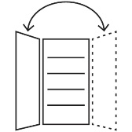
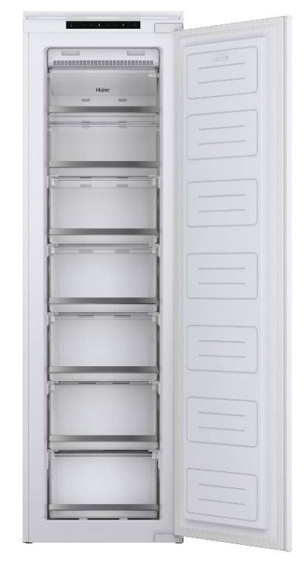
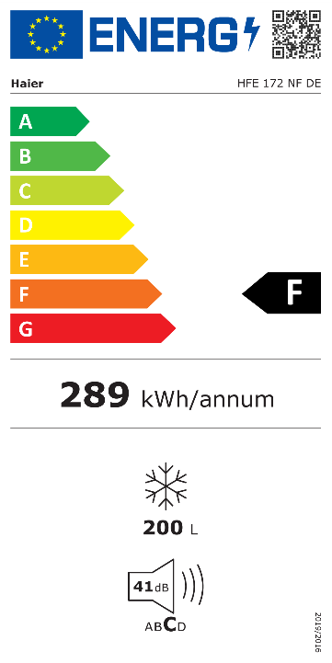
HFE 172 NF DE
Vestavný šuplíkový mrazák – výška 177 cm
Energetická třída F, automatické odmrazování s No Frost, 7 zásuvek, 4 hvězdičky, Super Freezing
Parametry odpovídají Nařízení v přenesené pravomoci: (EU) 2019/2016
Více informací o výrobku naleznete pod tímto QR kódem:
Hlavní vlastnosti
Energetická třída F
Objem (prostor pro mražené potraviny) (l) 200
Roční spotřeba energie (kWh/annum) 289
Emise hluku šířeného vzduchem (dB) 41
Emise hluku šířeného vzduchem C
Celkový příkon (W) 100
Klimatická třída ST-N
Hvězdičkové označení mrazáku ****
Doba skladování při výpadku proudu (hod) 11
Mrazicí výkon/24 hod 10
Vlastnosti
Automatické odmrazování s No Frost
Elektronické ovládání
Mrazák
7 zásuvek
Super Freezing
Zásobník na led (manuální)
Konstrukce
Integrované madlo
Reverzibilní dvířka – výměnné panty
Dveře bez náběhu – dveře téměř nastejno s dvířky
Reverzibilní dvířka
177 cm
Logistická data
Kód 37900572
EAN 8059019027487
Barva Bílá
Rozměry výrobku V × Š × H (mm) 1769 × 540 × 545
Čistá váha výrobku (kg) 62
Rozměry balení V × Š × H (mm) 1840 × 570 × 573
Hmotnost s obalem (kg) 67

